Slide 1
Réalisé par un collectif de praticiens
spécialisés en approche holistique
Comment renforcer son système immunitaire sur le plan
Physique - Mental - Emotionnel - Energétique
En intervenant de façon globale pour
prendre sa santé en main de façon autonome
Et si nous parlions prévention ?
GUIDE POUR AUGMENTER ses DEFENSES IMMUNITAIRES
Quoi faire pour que votre mental contrôle favorablement
votre système immunitaire ? et non l’inverse
Comment le faire de façon efficace au quotidien ?
Comment aider votre organisme à s’adapter en toute circonstance ?
Quelles routines vous seront les plus favorables pour faire face
à toutes les situations ?
Quelles sont les disciplines à votre disposition pour vous aider à
mettre en place les bons réflexes ?
Comment stimuler les défenses naturelles de votre corps ?
Comment catalyser le processus d’auto-guérison du métabolisme ?

Slide 2
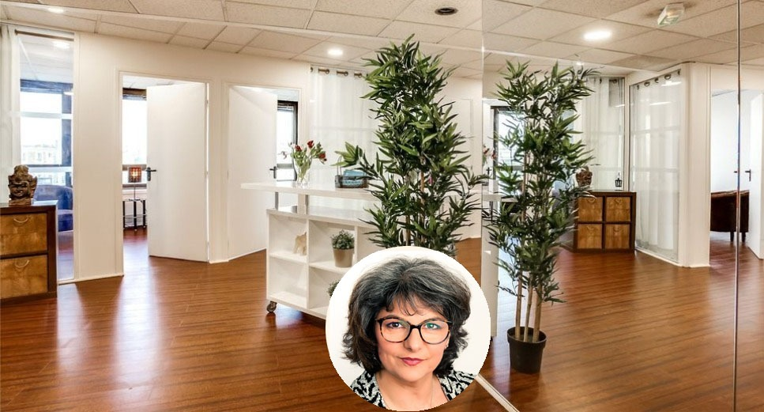
1er Espace de Santé Intégrative
créé en France il y a 5 ans
8000 usagers depuis l’ouverture
Coordination de soins & Thérapie Fréquentielle
www.kheprisante.fr
Spécialisations en prévention et soutien pour :
Douleurs chroniques musculaires et/ou articulaires
Fibromyalgie
Fatigue
Stress
Migraine
Troubles psychiques, dépression
Anxiété
Troubles du sommeil
Les accompagnements que nous proposons ne peuvent en aucun cas se substituer à une prise en charge médicale. Aucun professionnel du centre ne vous encouragera à abandonner un traitement en cours. En cas d’hésitation, n’hésitez pas à en parler à votre médecin traitant.

